Slide 1

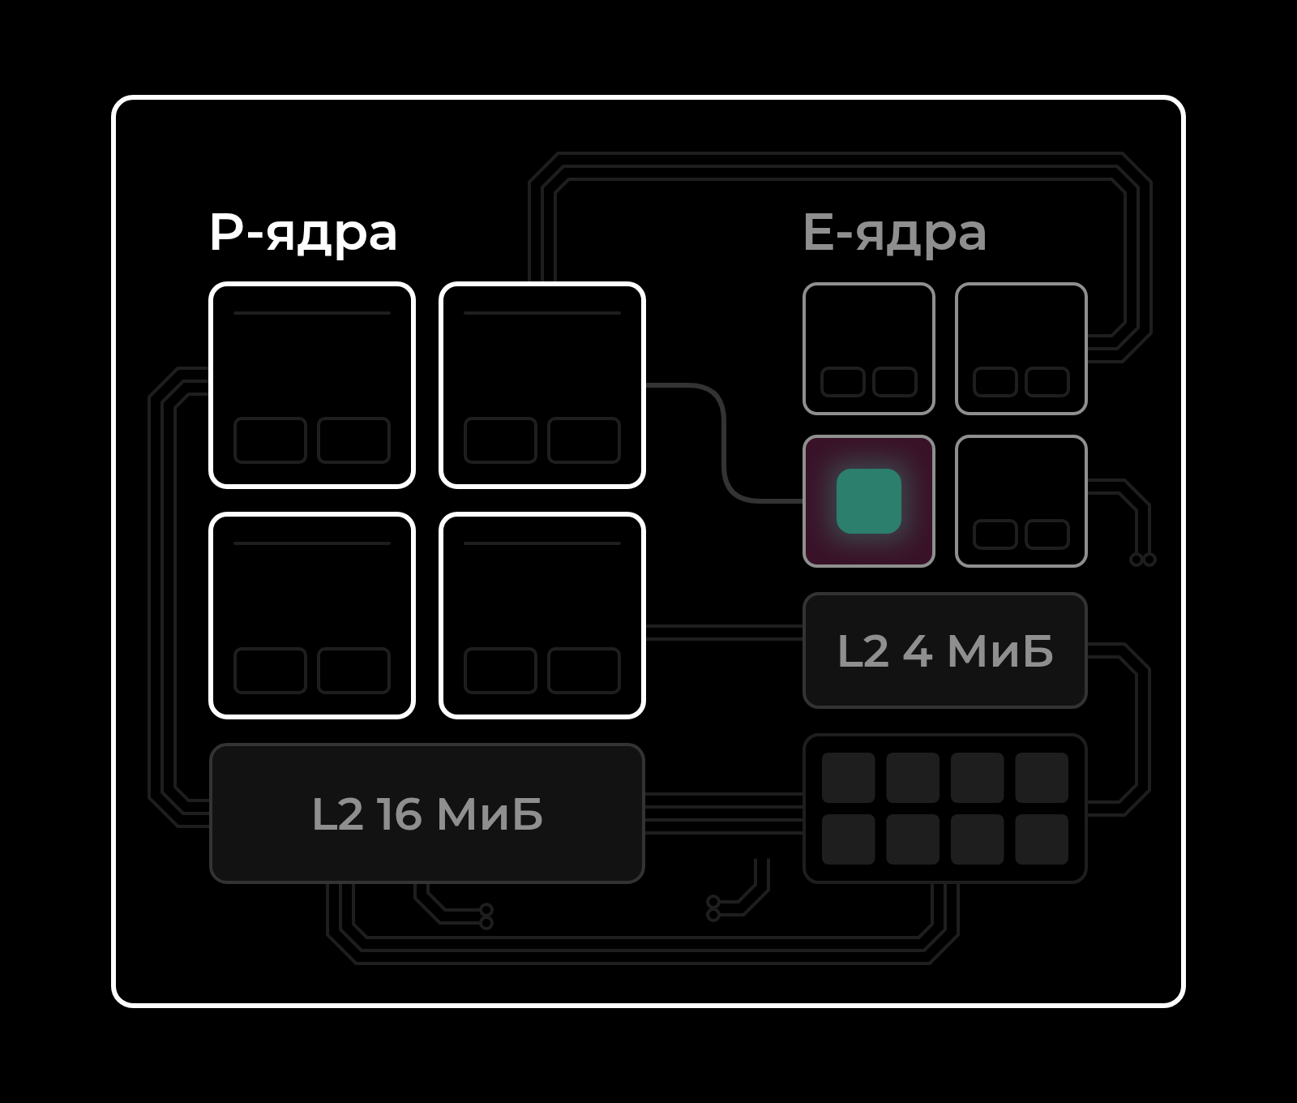
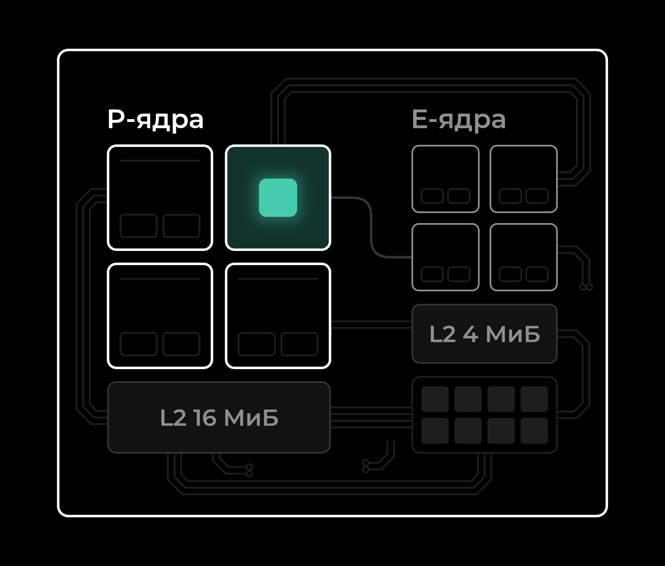
HardFest 2026 · трек «Разработка»
Алгоритмы всё ещё нужны?
O(n) ПРОИГРАЛ
O(n log n)
Ваш алгоритм не выбирал
процессор, на котором работает
Никита Нагорнов
iOS, компания «Исходный код»
Notes:
Всем привет!
У меня есть ощущение, что про алгоритмы стали вспоминать реже — даже на собеседованиях. Готовые библиотеки и мощное железо часто прощают неудачный выбор.
Сегодня разберём кейс, где это не сработало. Задача реальная, детали упрощены, замеры на тестовых данных.

Slide 2

НИКИТА
НАГОРНОВ
iOS · «Исходный код»
Алгоритмы. Компиляторы. Айфоны.
2
Notes:
Давайте знакомиться.
Я Никита Нагорнов, iOS-разработчик в «Исходном коде». Начинал с олимпиадного программирования, занимался разработкой компиляторов,, а сейчас профессионально крашу кнопки на мобильных приложениях.
Появилась идея рассказать о об одном кейсе, который практически объединил всё это вместе.

Slide 3
КОМУ ПРИГОДИТСЯ ЭТОТ ДОКЛАД
Разработчикам
Выбираете алгоритмы
и контейнеры
Тимлидам и ревьюерам
Проверяете перф-изменения
на ревью
Авторам перф-тестов
Мерите в CI
и на целевом устройстве
3
Notes:
Доклад будет полезен разработчикам, которые еще как-то работают с алгоритмами и контейнерами.
Как напоминание тимлидам и ревьюерам, которые оценивают оптимизации;
И совсем редким ребятам, кто пишет перф-тесты.
Разберём, как сравнивать решения на своих данных и почему замер в CI может дать другой ответ на устройстве пользователя.

Slide 4

КОД-РЕВЬЮ, ВТОРНИК, 17:40
// dedup ids after offline sync
- std::sort(ids.begin(), ids.end());
- ids.erase(std::unique(ids.begin(), ids.end()), ids.end());
+ std::unordered_set<uint64_t> s(ids.begin(), ids.end());
+ ids.assign(s.begin(), s.end());
Approve ✓
Коллега: «Линейно вместо n log n»
4
Notes:
Представьте, вам на ревью прилетает маленький диф.
Было: отсортировать массив и убрать повторы.
Стало: сложить в хеш-таблицу и выгрузить обратно.
[щелчок]
Подпись: «Линейно вместо n log n». Кто потянулся бы к approve? Я поставил апрув почти не глядя.

Slide 5
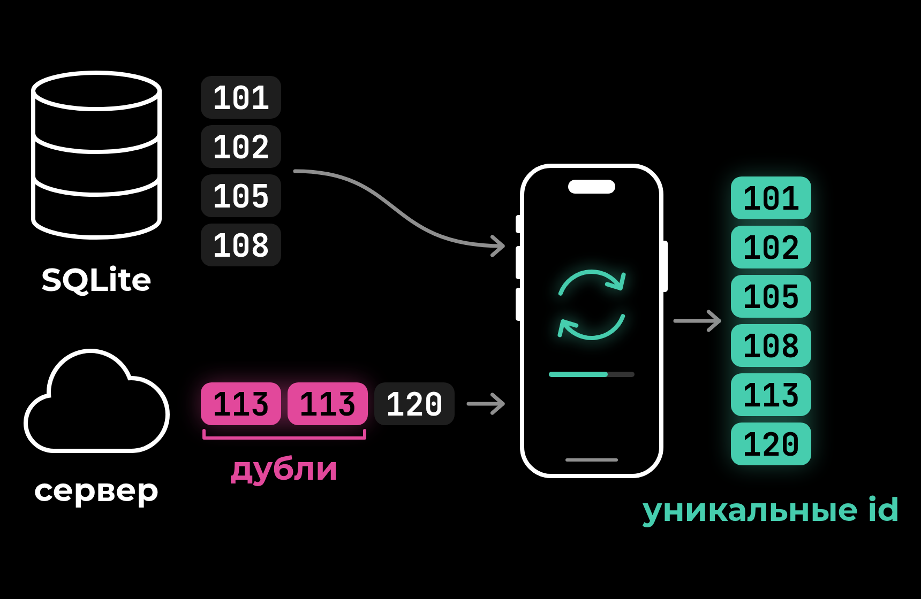
С ЧЕГО ВСЁ НАЧАЛОСЬ
ЗАДАЧА: СКЛЕИТЬ ЛОКАЛЬНЫЕ id И
ДЕЛЬТУ С СЕРВЕРА БЕЗ ПОВТОРОВ
1
Локальные id отсортированы
и уникальны
2
Ключ — uint64_t
3
QoS utility
«не срочно»
5
Notes:
Но чтобы погрузиться чуть подробнее, представим нашу упрощенную задачу.
Представим, что на устройстве есть локальные id записей. Id — просто число, по которому мы узнаём запись. С сервера приходит дельта: новая порция таких чисел. Из-за повторных запросов или пересечения страниц один id может прийти несколько раз.
На входе есть повторы. На выходе каждое значение должно остаться один раз. Это удаление повторов, или дедупликация; Самих записей мы здесь не касаемся, работаем только с числами.
Три свойства нашей задачи.
[щелчок] Локальная часть уже отсортирована и уникальна.
[щелчок] Ключ — шестидесятичетырёхбитное число.
[щелчок] Работа несрочная, в режиме utility. (Бэкграунда)
Сначала сравним два привычных способа убрать повторы.

